Slide 1

Итоговый проект
DogFood
Ильнур Гильфанов
Notes:
За основу взят исходный DogFood, коммит 531c70c. Для демонстрации использованы товары из публичного каталога и тестовые ответы для авторизованных действий.
https://github.com/NelliEfr/REACT_PRO_final_project_base
https://api.v2.react-learning.ru/api

Slide 2
Разработка интернет-магазина DogFood
Технологии и архитектура
React 19, TypeScript, React Router 6, Redux Toolkit и RTK Query
Страницы и фичи
Инструменты
pages — маршруты
features — товары, корзина, вход и поиск
shared/ui — кнопки, поля, индикатор и Modal
Vite и SWC
React Hook Form и Yup
React DevTools Profiler
Notes:
Данные для списка загружает фича каталога. Корзина подписывается на нужные данные через селекторы.
https://github.com/NelliEfr/REACT_PRO_final_project_base

Slide 3
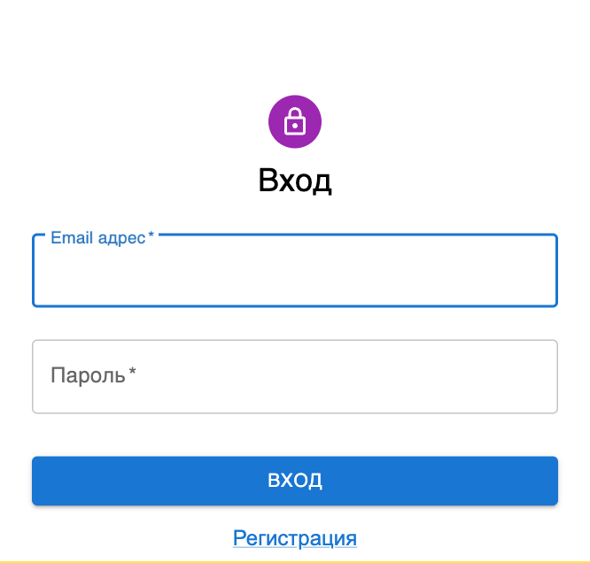
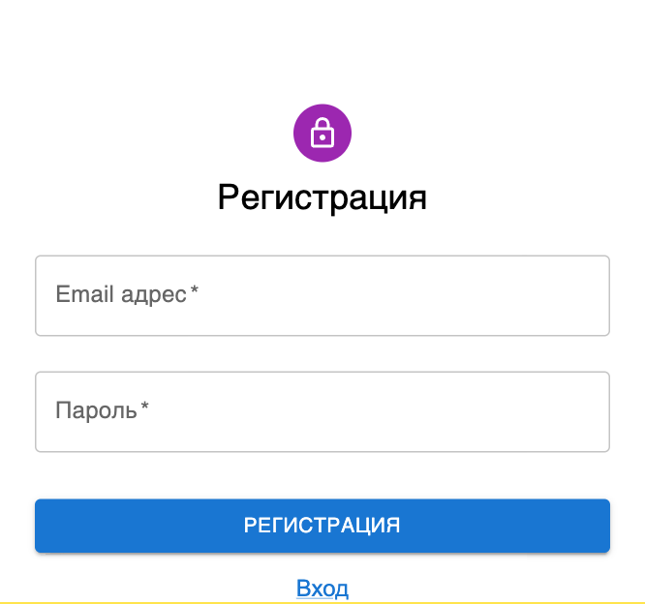
Разработка интернет-магазина DogFood
Вход и регистрация
После входа токен сохраняется в localStorage. При перезагрузке приложение восстанавливает профиль, при выходе удаляет токен.
Notes:
React Hook Form и Yup валидируют обе формы. useRef ставит фокус на поле электронной почты при входе. DogFood хранит токен под ключом dogfood.authToken. Если GET /users/me при восстановлении сессии возвращает 401 или 403, приложение удаляет токен. Вход, перезагрузку и выход проверили в Chrome с учебным API.
https://react.dev/reference/react/useRef

Slide 4
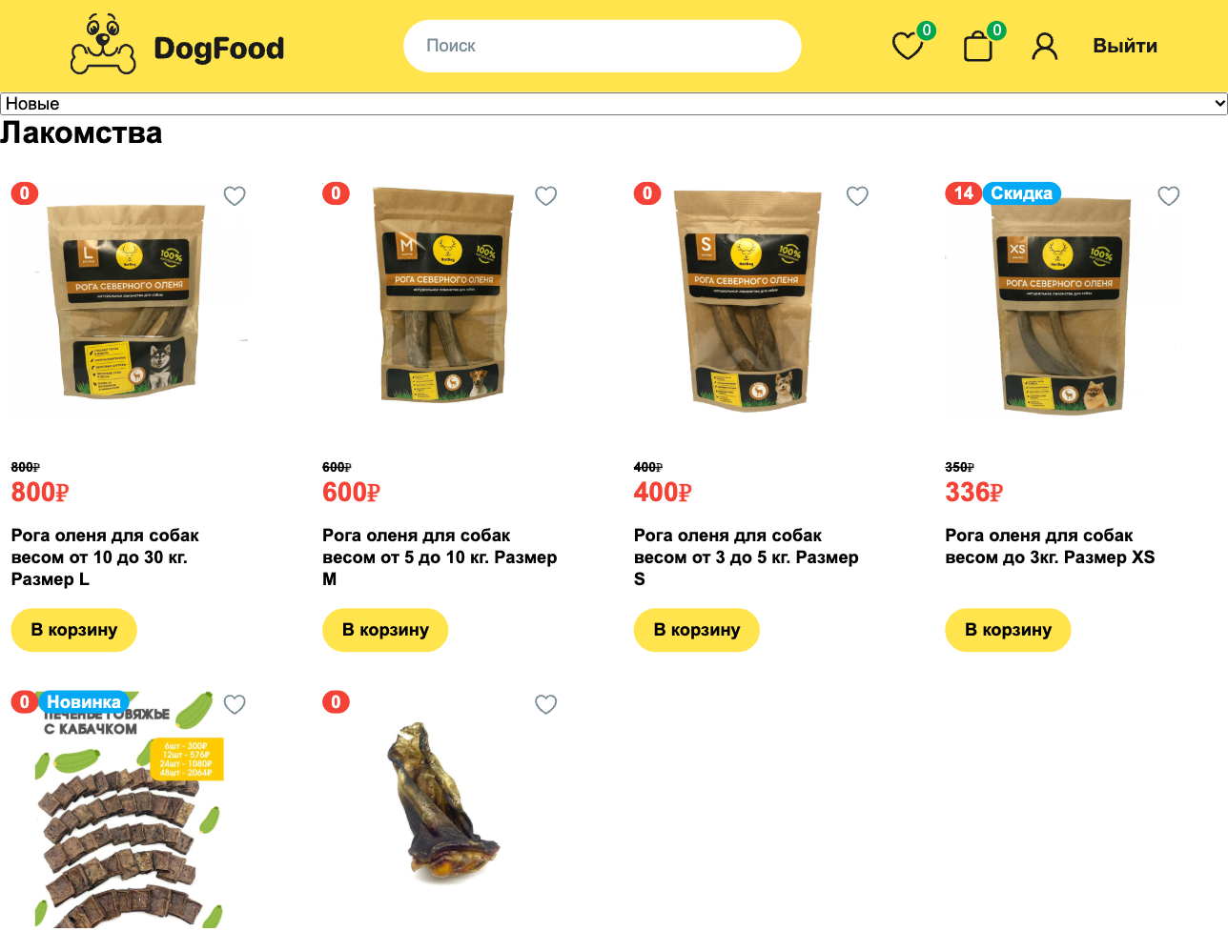
Разработка интернет-магазина DogFood
Каталог товаров
Каталог загружает товары через RTK Query. При прокрутке IntersectionObserver запрашивает следующую порцию.
Notes:
Скриншот браузерной проверки DogFood с тестовыми ответами для авторизованных действий.
https://api.v2.react-learning.ru/api

Slide 5
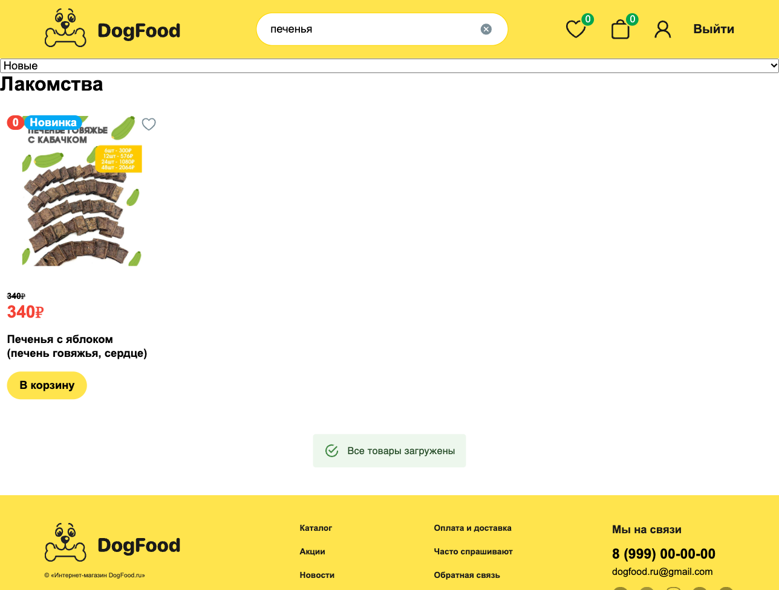
Разработка интернет-магазина DogFood
Поиск по каталогу
Поисковая фраза хранится в параметре q. Запрос отправляется после паузы в 400 мс.
Notes:
Скриншот браузерной проверки DogFood с тестовыми ответами для авторизованных действий.
https://api.v2.react-learning.ru/api

Slide 6
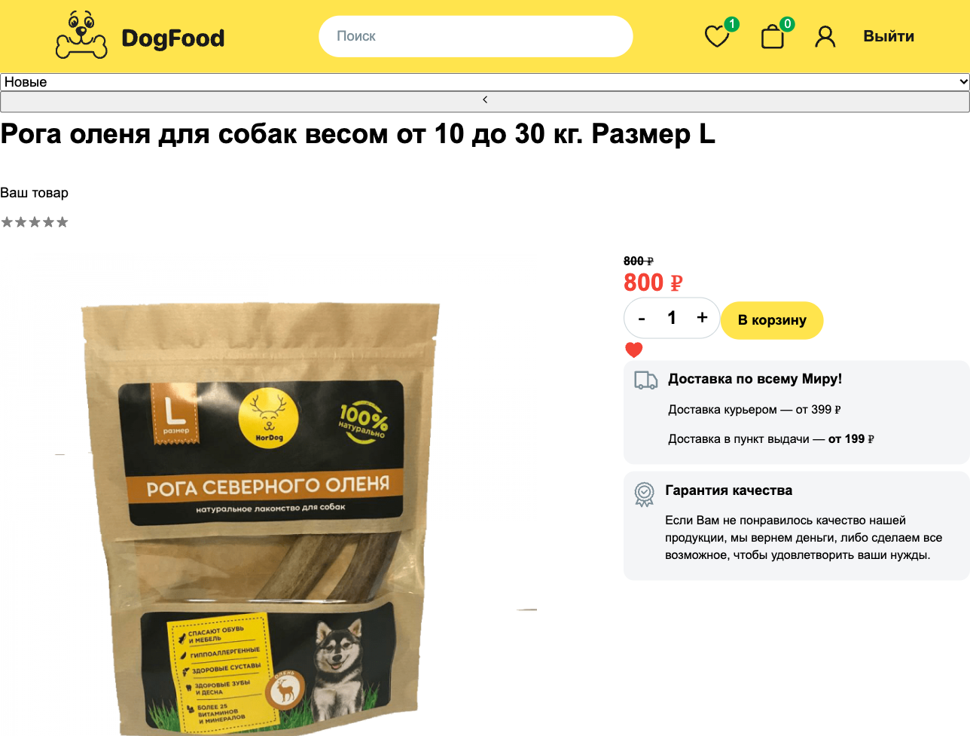
Разработка интернет-магазина DogFood
Карточка товара
Страница показывает описание, цену и отзывы. Товар можно добавить в корзину или избранное.
Notes:
Скриншот браузерной проверки DogFood с тестовыми ответами для авторизованных действий.
https://api.v2.react-learning.ru/api

Slide 7
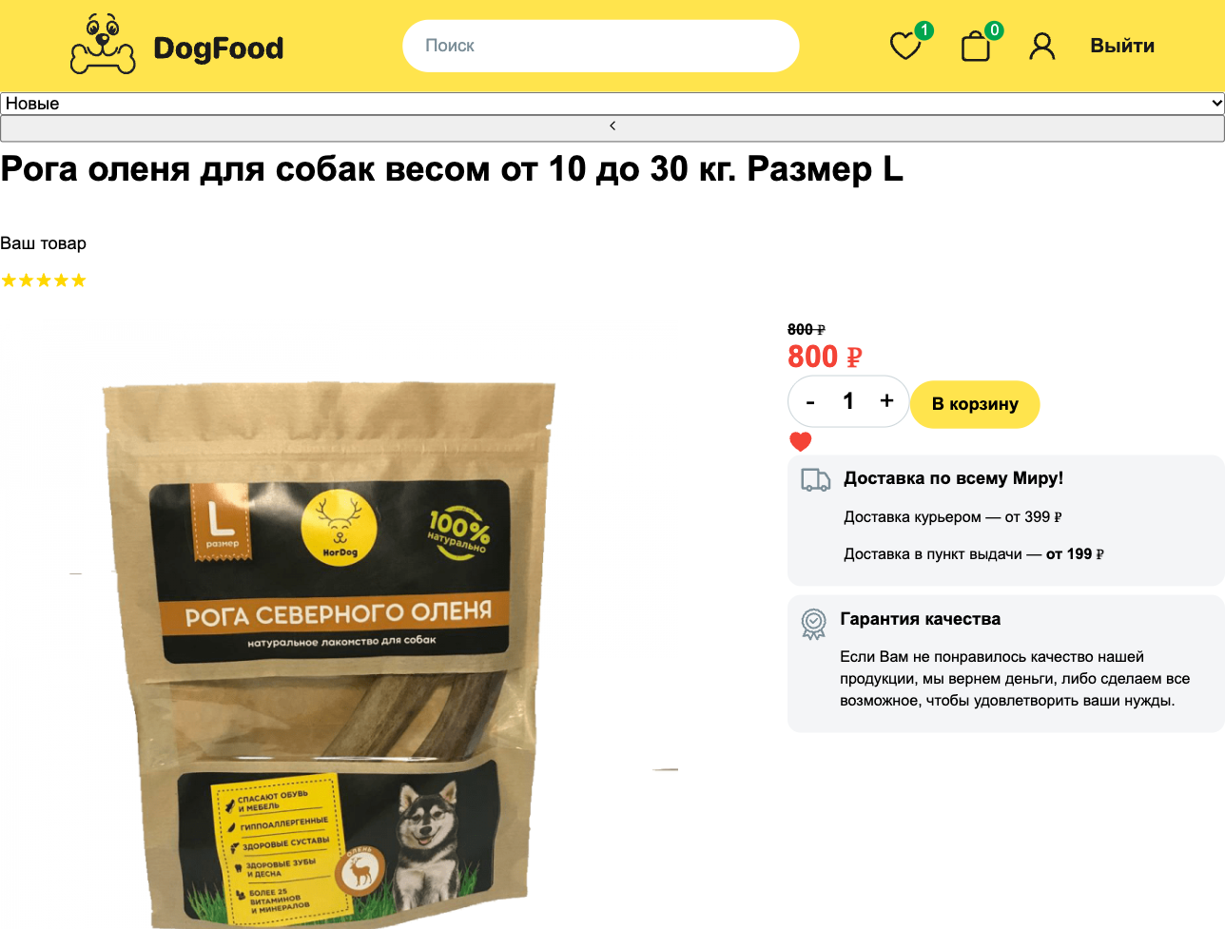
Разработка интернет-магазина DogFood
Средняя оценка товара
Звёзды над карточкой показывают среднюю оценку. После публикации отзыва оценка пересчитывается сразу.
Notes:
Скриншот браузерной проверки DogFood с тестовыми ответами для авторизованных действий.
https://api.v2.react-learning.ru/api

Slide 8
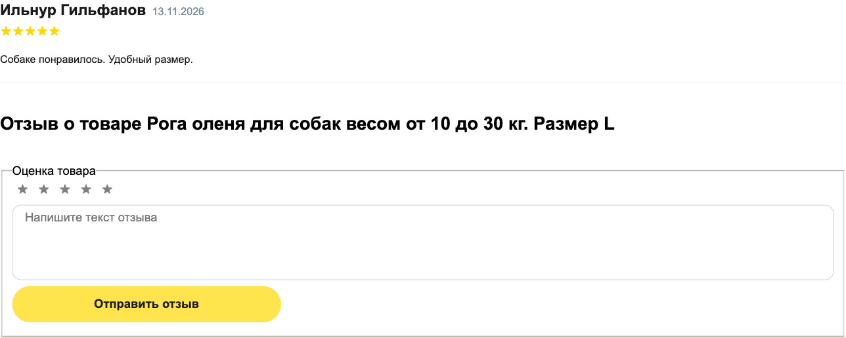
Разработка интернет-магазина DogFood
Отзывы о товаре
Опубликованный отзыв появляется в списке сразу после ответа API. В отзыве видны автор, дата, оценка и текст.
Notes:
Скриншот браузерной проверки DogFood с тестовыми ответами для авторизованных действий.
https://api.v2.react-learning.ru/api#/Reviews/ReviewController_leaveReview
https://react.dev/reference/react/useActionState

Slide 9
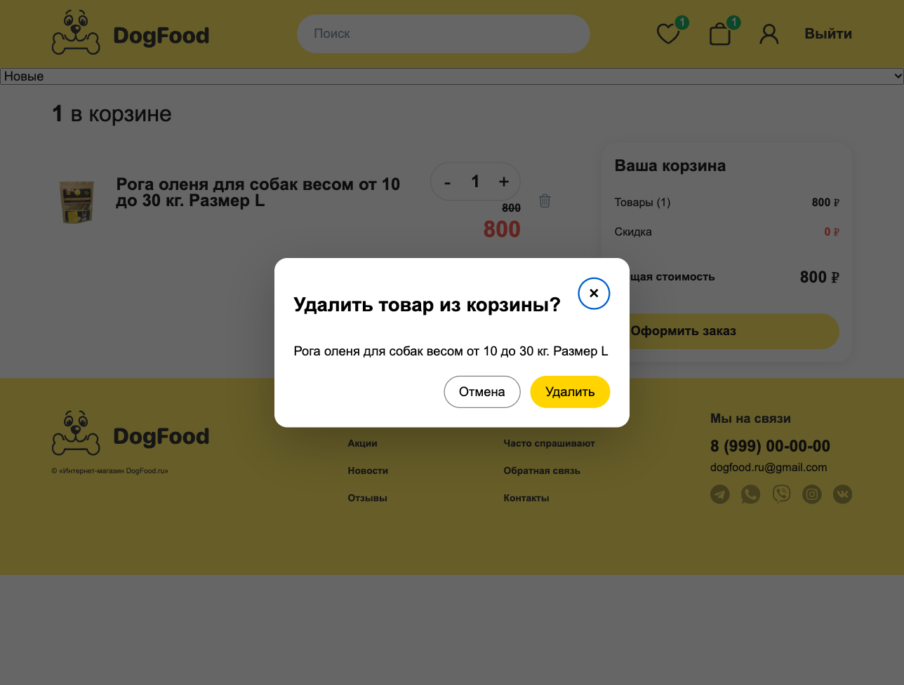
Разработка интернет-магазина DogFood
Подтверждение удаления из корзины
Диалог рендерится в #modal-root. Крестик, Escape и клик по фону отменяют удаление и возвращают фокус.
Notes:
Скриншот браузерной проверки DogFood с тестовыми ответами для авторизованных действий.
https://react.dev/reference/react-dom/createPortal

Slide 10
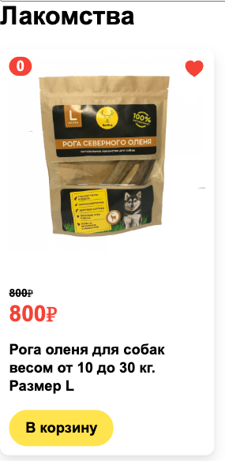
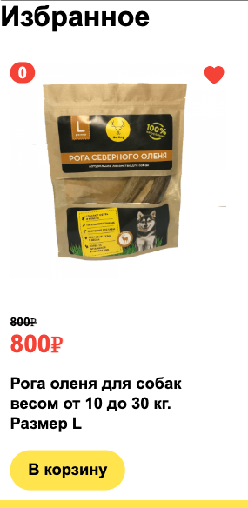
Разработка интернет-магазина DogFood
Оптимистичное избранное
useOptimistic сразу меняет цвет сердца.
PUT /products/{id}/likes добавляет товар в избранное. DELETE по тому же пути убирает его.
При ошибке сердце возвращается к прежнему состоянию.
До ответа API
После ответа API
Notes:
Скриншот браузерной проверки DogFood с тестовыми ответами для авторизованных действий.
https://api.v2.react-learning.ru/api#/Products/ProductController_likeSetProduct
https://api.v2.react-learning.ru/api#/Products/ProductController_likeDeleteProduct
https://react.dev/reference/react/useOptimistic

Slide 11
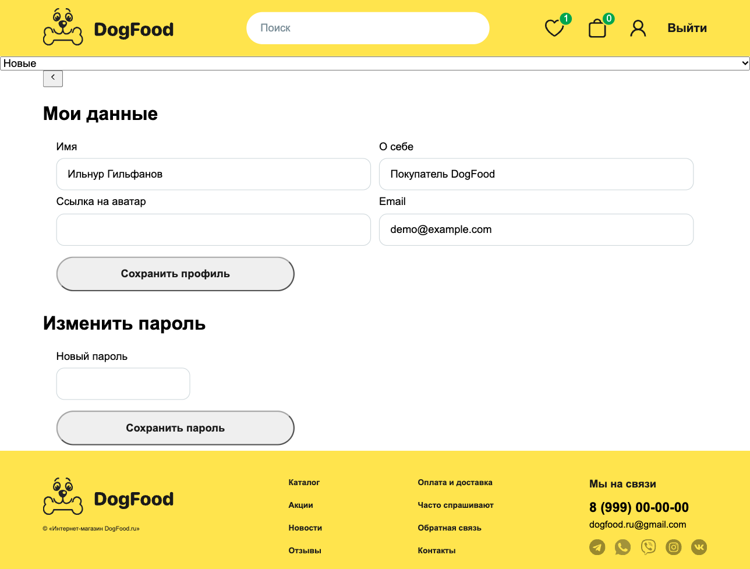
Разработка интернет-магазина DogFood
Личный кабинет
При перезагрузке профиль восстанавливается запросом GET /users/me. В личном кабинете можно изменить данные профиля или пароль.
Notes:
Скриншот браузерной проверки DogFood с тестовыми ответами для авторизованных действий.
https://api.v2.react-learning.ru/api

Slide 12
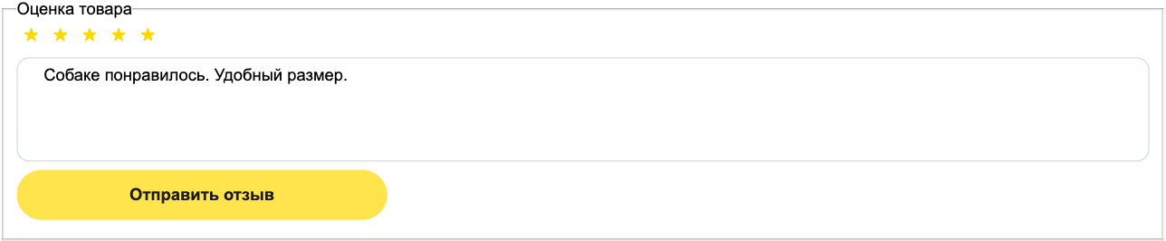
Разработка интернет-магазина DogFood
Добавление отзыва
Оценка от 1 до 5 и текст отправляются запросом
POST /reviews/leave/{productId}.
При ошибке форма сохраняет введённые данные.
Notes:
Скриншот браузерной проверки DogFood с тестовыми ответами для авторизованных действий. Форма отправляет POST /reviews/leave/{productId} с полями text и rating и заголовком Authorization.
https://api.v2.react-learning.ru/api#/Reviews/ReviewController_leaveReview
https://react.dev/reference/react/useActionState

Slide 13
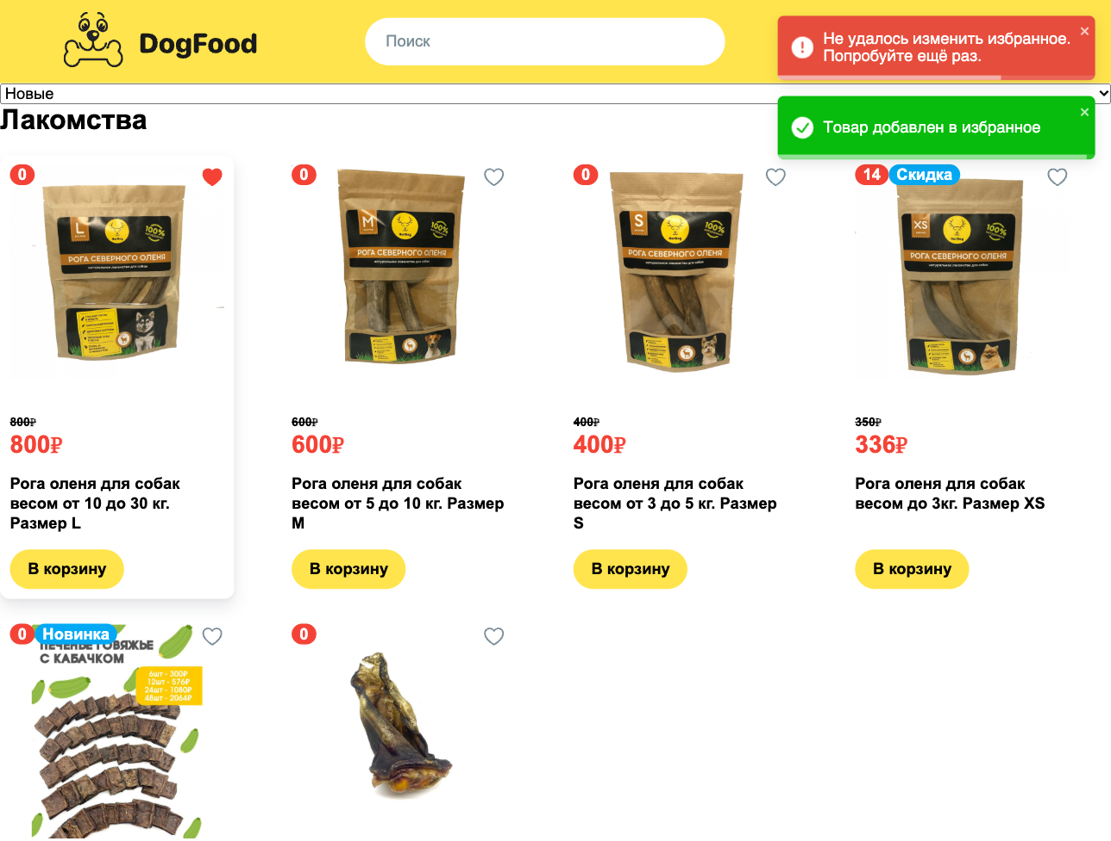
Разработка интернет-магазина DogFood
Уведомления React Toastify
Уведомление подтверждает изменение избранного. При ошибке интерфейс предлагает повторить действие.
Notes:
Скриншот браузерной проверки DogFood с тестовыми ответами для авторизованных действий.
https://api.v2.react-learning.ru/api

Slide 14
Выводы

Slide 15
Замеры и выводы
Один товар добавили в пустую корзину
Подписка карточки | Карточек в каталоге | Рендеров Card
На всю корзину | 6 | 6
На наличие своего товара | 6 | 1
Время сборки, медиана пяти запусков
Сборщик | Время, мс | JS + CSS, байт | gzip, байт
Webpack | 7 530 | 776 146 | 242 705
esbuild | 316 | 1 232 523 | 369 114
Vite 8.3.0 + SWC | 606 | 728 911 | 224 736
Vite + SWC замерен на текущей версии. Webpack и esbuild замерены до миграции.
Notes:
Профиль записан React DevTools на сборке в режиме разработки. В контрольном прогоне Card читает весь массив корзины. В оптимизированной версии селектор возвращает только наличие конкретного товара. Vite + SWC замерен на текущей версии после добавления сохранения сессии. Результаты Webpack и esbuild относятся к предыдущей версии. Замеры исключают отдельную проверку типов.
https://react.dev/learn/react-developer-tools
https://esbuild.github.io/
https://webpack.js.org/

Slide 16
Источники
Исходный репозиторий DogFood
Документация учебного API
React. createPortal
React. useOptimistic
React. useActionState
React Developer Tools
Vite и плагин React SWC

